Slide 1
第八章（1） 半导体二极管及其基本电路
8(1).1 半导体的基本知识
8(1).2 PN结的形成及其特性
8(1).3 半导体二极管
8(1).4 二极管基本电路及其分析方法
8(1).5 特殊二极管

Slide 2
内容提要：本章首先介绍半导体的基本知识，在此基础上讨论
半导体器件的核心部分—PN结；着重介绍半导体二
极管的物理结构、工作原理、特性曲线和主要参
数；然后，给出二极管电路的分析方法、应用实例
最后简要介绍一些特殊二极管（如齐纳管）的特性
及其应用。
基本概念：本征半导体、杂质半导体、施主离子、受主离子、
本征激发、两种载流子（空穴、电子）、扩散和漂
移、扩散电流、漂移电流、内电场、耗尽层、PN结
单向导电性、雪崩击穿、齐纳击穿、热击穿、电击
穿。

Slide 3
8(1).1 半导体的基本知识

Slide 4
8(1).1.1 半导体材料
在物理学中。根据材料的导电能力，可以将他们划分导体、绝缘体和半导体。
典型的半导体是硅Si和锗Ge，它们都是4价元素。
硅和锗最外层轨道上的四个电子称为价电子。
硅原子
锗原子

Slide 5
8(1).1.2 半导体的共价键结构
共价键（covalent bond），是化学键的一种，两个或多个原子共同使用它们的外层电子，在理想情况下达到电子饱和的状态，由此组成比较稳定的化学结构。像这样由几个相邻原子通过共用电子并与共用电子之间形成的一种强烈作用叫做共价键。
+4
+4
+4
+4
+4
+4
+4
+4
+4

Slide 6
8(1).1.3 本征半导体
本征半导体——化学成分纯净的半导体晶体。
制造半导体器件的半导体材料的纯度要达到99.9999999%，常称为“九个9”。
本征半导体的共价键结构
在绝对温度T=0K时，所有的价电子都被共价键紧紧束缚在共价键中，不会成为自由电子，因此本征半导体的导电能力很弱，接近绝缘体。
束缚电子
Notes:
绝对零度-273.15摄氏度

Slide 7
当温度升高或受到光的照射时，束缚电子能量增高，有的电子可以挣脱原子核的束缚，而参与导电，成为自由电子。
+4
+4
+4
+4
+4
+4
空穴
自由电子产生的同时，在其原来的共价键中就出现了一个空位，称为空穴。
自由电子
+4
+4
+4
这一现象称为本征激发，也称热激发。

Slide 8
可见本征激发同时产生电子空穴对。
外加能量越高（温度越高），产生的电子空穴对越多。
+4
+4
+4
与本征激发相反的现象——复合
+4
+4
+4
空穴
在一定温度下，本征激发和复合同时进行，达到动态平衡。电子空穴对的浓度一定。
自由电子
+4
+4
+4
常温300K时：
硅：
电子空穴对
电子空穴对的浓度
锗：
Notes:
26.85摄氏度

Slide 9
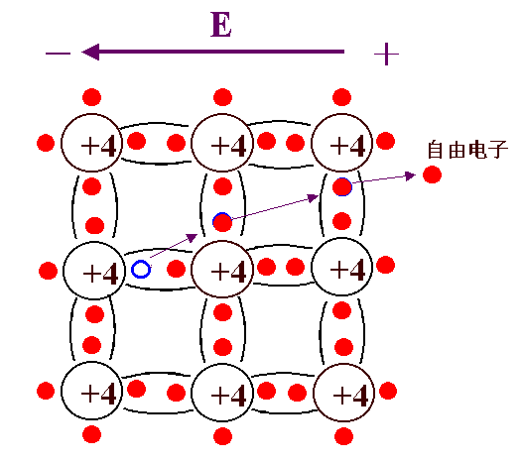
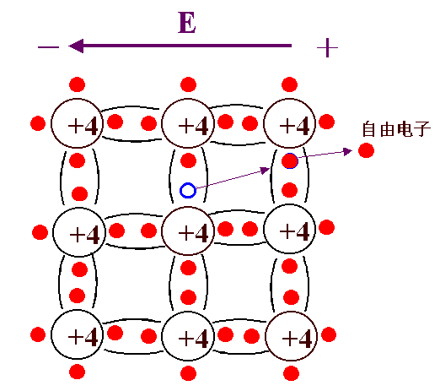
E
－
＋
导电机制
+4
+4
+4
自由电子
+4
+4
+4
+4
+4
+4
自由电子 带负电荷 电子流
载流子
＋总电流
空穴 带正电荷 空穴流
本征半导体的导电性取决于外加能量：
温度变化，导电性变化；光照变化，导电性变化。

Slide 10
8(1).1.4. 杂质半导体
在本征半导体中掺入某些微量杂质元素后的半导体称为杂质半导体。
1. N型半导体
在本征半导体中掺入五价杂质元素，例如磷，砷等，称为N型半导体。

Slide 11
硅原子
电子空穴对
自由电子
多余电子
N型半导体
+
+
+
+
磷原子
+
+
+
+
+
+
+
+
施主离子
多数载流子——自由电子
少数载流子—— 空穴

Slide 12
2. P型半导体
在本征半导体中掺入三价杂质元素，如硼、镓等。
电子空穴对
硅原子
空穴
P型半导体
空穴
－
－
－
－
－
－
－
－
硼原子
－
－
－
－
受主离子
多数载流子—— 空穴
少数载流子——自由电子

Slide 13
杂质半导体的示意图
多子—电子
多子—空穴
P型半导体
N型半导体
－
－
－
－
+
+
+
+
－
－
－
－
+
+
+
+
－
－
－
－
+
+
+
+
少子—电子
少子—空穴
少子浓度——与温度有关
多子浓度——与温度无关

Slide 14
8(1).2. PN结的形成及其特性

Slide 15
8(1).2.1 PN结的形成
PN结合
→因多子浓度差
→多子的扩散
→空间电荷区
→形成内电场
→阻止多子扩散，促使少子漂移。
内电场E
空间电荷区
耗尽层
多子扩散电流
少子漂移电流

Slide 16
补充耗尽层失去的多子，耗尽层窄，E
少子飘移
多子扩散
又失去多子，耗尽层宽，E
内电场E
耗尽层
多子扩散电流
少子漂移电流
动态平衡：
扩散电流 ＝ 漂移电流
总电流＝0
硅 0.5V
势垒 U_{O}
锗 0.1V

Slide 17
8(1).2.2 PN结的单向导电性
1. 加正向电压（正偏）——电源正极接P区，负极接N区
外电场的方向与内电场方向相反。
外电场削弱内电场
→耗尽层变窄
→扩散运动＞漂移运动
→多子扩散形成正向电流I _{F}
正向电流

Slide 18
2. 加反向电压——电源正极接N区，负极接P区
外电场的方向与内电场方向相同。
外电场加强内电场
→耗尽层变宽
→漂移运动＞扩散运动
→少子漂移形成反向电流I _{R}
P
N
在一定的温度下，由本征激发产生的少子浓度是一定的，故I_{R}基本上与外加反压的大小无关，所以称为反向饱和电流。但I_{R}与温度有关。

Slide 19
PN结加正向电压时，具有较大的正向扩散电流，呈现低电阻， PN结导通；
PN结加反向电压时，具有很小的反向漂移电流，呈现高电阻， PN结截止。
由此可以得出结论：PN结具有单向导电性。

Slide 20
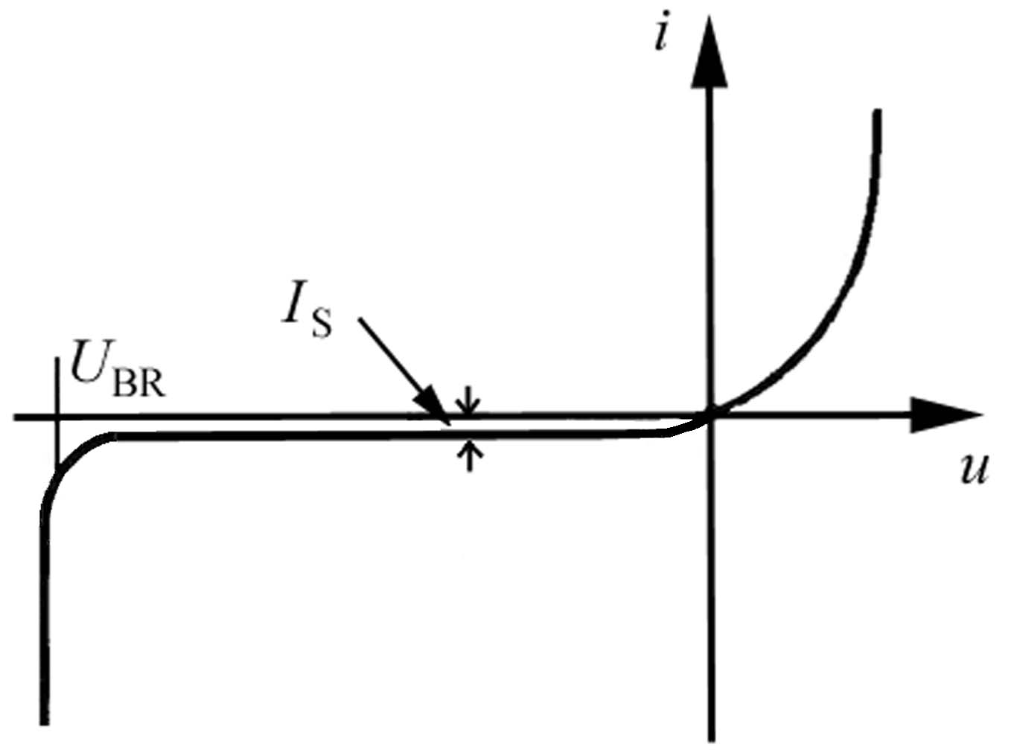
3. PN结的伏安特性曲线及表达式
根据理论推导，PN结的伏安特性曲线如图
I_{F}（多子扩散）
反向饱和电流
正偏
反向击穿电压
反偏
反向击穿
I_{R}（少子漂移）
电击穿——可逆。雪崩击穿、齐纳击穿
热击穿——烧坏PN结
Notes:
） 雪崩击穿
随着反向电压的提高，空间电荷区内电场增强，通过势垒区的载流子获得的能量也随之增加。当反向电压接近击穿电压UB时，这些有较高能量的载流子与空间电荷区内的中性原子相遇发生碰撞电离，产生新的电子—空穴对。这些新产生的电子和空穴又会在电场的作用下，重新获得能量，碰撞其它的中性原子使之电离，再产生更多的电子—空穴对。这种连锁反应继续下去，使空间电荷区内的载流子数量剧增，就像雪崩一样，使反向电流急剧增大，产生击穿。所以把这种击穿称为雪崩击穿。
雪崩击穿一般发生在掺杂浓度较低、外加电压又较高的PN结中。这是因为掺杂浓度较低的PN结，空间电荷区宽度较宽，发生碰撞电离的机会较多。
2） 齐纳击穿
当反向电压增大到一定值时，势垒区内就能建立起很强的电场，它能够直接将束缚在共价键中的价电子拉出来，使势垒区产生大量的电子—空穴对，形成较大的反向电流，产生击穿。把这种在强电场作用下，使势垒区中原子直接激发的击穿现象称为齐纳击穿。
齐纳击穿一般发生在掺杂浓度较高的PN结中。这是因为掺杂浓度较高的PN结，空间电荷区的电荷密度很大，宽度较窄，只要加不大的反向电压，就能建立起很强的电场，发生齐纳击穿。
两者的区别:
PN结反向击穿有齐纳击穿和雪崩击穿，一般两种击穿同时存在，但在电压低于 5－6V时的击穿以齐纳击穿为主，而电压高于5－6V时的击穿以雪崩击穿为主。

Slide 21
电击穿——可逆。雪崩击穿、齐纳击穿
材料掺杂浓度较低的PN结中，当PN结反向电压增加时，空间电荷区中的电场随着增强。这样通过空间电荷区的电子，就会在电场作用下，使获得的能量增大。在晶体中运行的电子将不断的与晶体原子发生碰撞，通过这样的碰撞可使束缚在共价键中的价电子碰撞出来，产生自由电子和空穴。新产生的自由电子在电场作用下撞出其他价电子，又产生新的自由电子和空穴。如此连锁反应，使得阻挡层中的载流子的数量雪崩式地增加，流过PN结的电流就急剧增大击穿PN结，这种碰撞电离导致击穿称为雪崩击穿，也称为电子雪崩现象。
P
N

Slide 22
电击穿——可逆。雪崩击穿、齐纳击穿
当PN结的掺杂浓度很高时，阻挡层就十分薄。这种阻挡层特别薄的PN结，只要加上不大的反向电压，阻挡层内部的电场强度就可达到非常高的数值。这种很强的电场强度可以把阻挡层内中性原子的价电子直接从共价键中拉出来，变为自由电子，同时产生空穴，这个过程称为场致激发。由场致激发而产生大量的载流子，使PN结的反向电流剧增，呈现反向击穿现象。这种击穿通常称为齐纳击穿。齐纳击穿发生在掺杂浓度很高的PN结上，同时在此较低的外加电压时就会出现这种击穿。
P
N

Slide 23
根据理论分析：
u 为PN结两端的电压降
i 为流过PN结的电流
当 u>0 u>>U_{T}时
I_{S} 为反向饱和电流
U_{T} =kT/q
称为温度的电压当量
其中k为玻耳兹曼常数
1.38×10^{－23}
q 为电子电荷量1.6×10^{－9}
T 为热力学温度
对于室温（相当T=300 K）
则有U_{T}=26 mV。
当 u<0 |u|>>|U _{T} |时

Slide 24
P
N

Slide 25
8(1).2.3 PN结的电容效应
1. 势垒电容C_{B}
当外加电压发生变化时，耗尽层的宽度要相应地随之改变，即PN结中存储的电荷量要随之变化，就像电容充放电一样。

Slide 26
2. 扩散电容C_{D}
当外加正向电压
不同时，PN结两侧堆积的少子的数量及浓度梯度也不同，这就相当电容的充放电过程。
极间电容（结电容）
电容效应在交流信号作用下才会明显表现出来
Notes:
二极管正向导电时，电子扩散到对方区域后，在PN结边界上积累，并有一定的浓度分布。积累的电荷量随外加电压的变化而变化，当PN结正向电压加大时，正向电流随着加大，这就要有更多的载流子积累起来以满足电流加大的要求；而当正向电压减小时，正向电流减小，积累在P区的电子或N区的空穴就要相对减小，这样，就相应地要有载流子的“充入”和“放出”。因此，积累在P区的电子或N区的空穴随外加电压的变化就可PN结的扩散电容CD描述。扩散电容反映了在外加电压作用下载流子在扩散过程中积累的情况。
扩散区内电荷的积累和释放过程与电容器充、放电过程相同，这种电容效应称为扩散电容Cd。

Slide 27
8(1).3 半导体二极管

Slide 28
8(1).3.1二极管的结构及类型
结构
二极管 = PN结 + 管壳 + 引线
P
N
+
-
符号
阳极
阴极

Slide 29
类型:
二极管按结构分三大类：
PN结面积小，结电容小，
用于检波和变频等高频电路。
(1) 点接触型二极管

Slide 30
(2) 面接触型二极管
PN结面积大，用
于工频大电流整流电路。
用于集成电路制造工艺中。
PN 结面积可大可小，用
于高频整流和开关电路中。
(3) 平面型二极管

Slide 31
半导体二极管的型号
国家标准对半导体器件型号的命名举例如下：
2AP9
用数字代表同类器件的不同规格。
代表器件的类型，P为普通管，Z为整流管，K为开关管。
代表器件的材料，A为N型Ge，B为P型Ge， C为N型Si， D为P型Si。
2代表二极管，3代表三极管。

Slide 32
8(1).3.2 二极管的 V—I 特性
(1) 正向特性
实验曲线
i
锗
u
V
击穿电压U_{BR}
mA
E
反向饱和电流
导通压降
(2) 反向特性
硅：0.7 V 锗：0.3V
死区
电压
i
硅：0.5 V
锗： 0.1 V
u
V
uA
E

Slide 33
8(1).3.3 二极管的主要参数
二极管长期连续工
作时，允许通过二
极管的最大整流
电流的平均值。
(1) 最大整流电流I_{F——}
(2) 反向击穿电压U_{BR———}
二极管反向电流
急剧增加时对应的反向
电压值称为反向击穿
电压U_{BR}。
(3) 反向电流I_{R——}
在室温下，在规定的反向电压下的反向电流值。硅二极管的反向电流一般在纳安(nA)级；锗二极管在微安(μA)级。

Slide 34
8(1).4 二极管基本电路及其分析方法

Slide 35
8(1).4.1 二极管的等效电路
1.指数模型:
2.理想模型:
3.恒压降模型:

Slide 36
4.折线模型:
5.小信号模型:

Slide 37
二极管的近似分析计算
例：
恒压降模型
理想模型
R
R
R
1kΩ
1kΩ
1kΩ
E
I
E
E
I
I
10V
10V
0.7V
10V
测量值 9.32mA
相对误差
相对误差

Slide 38
8(1).4.2 二极管应用的典型电路
1.限幅电路:能把输出电压限制在一定幅值内的电路。
u_{i}
采用恒压降模型
U_{REF} = 2V
4V
2.7V
t
0
-4V
u_{o}
2.7V
t
0

Slide 39
2.整流电路：将交流电压转变成单向直流电压的电路
v_{i}
采用理想模型
t
0
v_{i}
+
+
v_{i}
v_{o}
t
0
-
-
Notes:
直流电压和交流电压的区别：直流电压是方向和大小保持恒定不变的电压；交流电压是方向和大小周期变化的电压。

Slide 40
3.开关电路: 利用二极管的单向导电性，可以接通或断开 电路。
采用恒压降模型
V_{CC}
v_{i1}
v_{o}
v_{i2}
该电路是“与”门电路。完成了“与”的逻辑关系

Slide 41
8(1).5 特殊二极管

Slide 42
稳压二极管是应用在反向击穿区的特殊二极管
＋
U_{Z}
－
反偏电压≥U_{Z}
反向击穿
稳定电压
正向同二极管
限流电阻
当稳压二极管工作在反向击穿状态下,工作电流I_{Z}在I_{zmax}和I_{zmin}之间变化时,其两端电压近似为常数

Slide 43

稳压二极管的主要 参数
(1) 稳定电压U_{Z} ——
在规定的稳压管反向工作电流I_{Z}下，
所对应的反向工作电压。
(2) 动态电阻r_{Z} ——
r_{Z} =ΔU /ΔI
r_{Z}愈小，反映稳压管的击穿特性愈陡。
(3) 最小稳定工作 电流I_{Zmin}——
保证稳压管击穿所对应的电流，若I_{Z}＜I_{Zmin}则不能稳压。
(4) 最大稳定工作电流I_{Zmax}——
超过I_{zmax}稳压管会因功耗过大而烧坏。

Slide 44
内容提要：本章首先介绍半导体的基本知识，在此基础上讨论
半导体器件的核心部分—PN结；着重介绍半导体二
极管的物理结构、工作原理、特性曲线和主要参
数；然后，给出二极管电路的分析方法、应用实例
最后简要介绍一些特殊二极管（如齐纳管）的特性
及其应用。
基本概念：本征半导体、杂质半导体、施主离子、受主离子、
本征激发、两种载流子（空穴、电子）、扩散和漂
移、扩散电流、漂移电流、内电场、耗尽层、PN结
单向导电性、雪崩击穿、齐纳击穿、热击穿、电击
穿。

Slide 45
本章小结
1．半导体材料中有两种载流子：电子和空穴。电子带负电，空穴带正电。在纯净半导体中掺入不同的杂质，可以得到N型半导体和P型半导体。
2．采用一定的工艺措施，使P型和N型半导体结合在一起，就形成了PN结。PN结的基本特点是单向导电性。
3．二极管是由一个PN结构成的。其特性可以用伏安特性和一系列参数来描述。在研究二极管电路时，可根据不同情况，使用不同的二极管模型。

